Slide 1

读书报告
张雅萍 12/20/2020

Slide 2
《无限可能：快速唤醒你的学习脑》
探索大脑的无限可能
高效的学习力
积极的心态

Slide 3
《爱与祈祷》
一位校长的演讲词
哲学启蒙书
人生的意义
拥有优秀品格的意义
每个人出生的时候都是原创，死时却成了复制品

Slide 4
《沉思录》梁实秋译本
一千八百年前的罗马皇帝
人类与宇宙的关系
如何看待生与死
如何入世地待人

Slide 5
《天生有罪》/《以母之名》
以幽默对抗世界
南非非法出生
脱口秀巨星

Slide 6

《拥抱可能》
奥斯维辛集中营
幸存
突破受害者牢笼
心理治疗师

Slide 7
《人生由我》
单亲妈妈
世界名模
营养学硕士
奋斗的精彩人生

Slide 8
《一生的旅程》
迪士尼CEO
优秀的品格
坚韧的努力

Slide 9
《当你像鸟一样飞往你的山》
原生家庭的冲突
自我意义的追寻
教育的意义
女性的社会意义

Slide 10
《包法利夫人》
无法接受平庸的婚姻生活
幻想传奇色彩的爱情
出轨背叛
债台高筑
自杀
上层社会的纸醉金迷
女性的迷茫

Slide 11
《人类群星闪耀时》
人类历史14个精彩瞬间
改变历史的伟大时刻
荡气回肠

Slide 12
《幽梦影》
300多年前的朋友圈
清雅，幽默
润物无声的美感

Slide 13
《文学回忆录》
从古至今
从希腊神话到近代文学

Slide 14
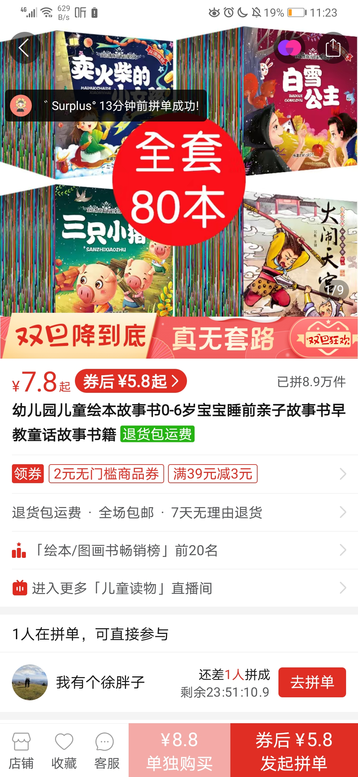

0-6岁

Slide 15
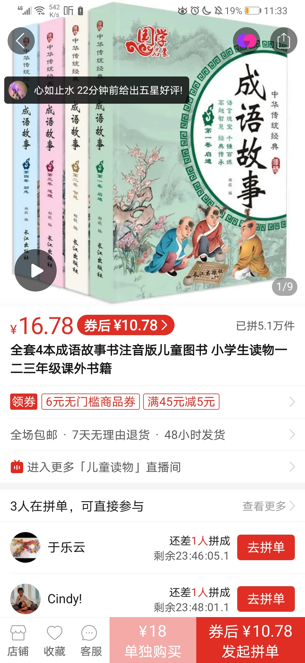
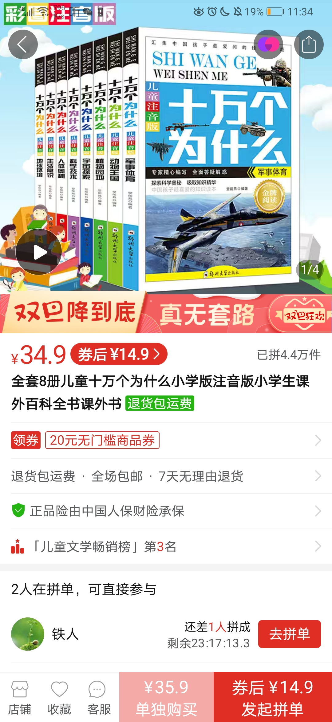

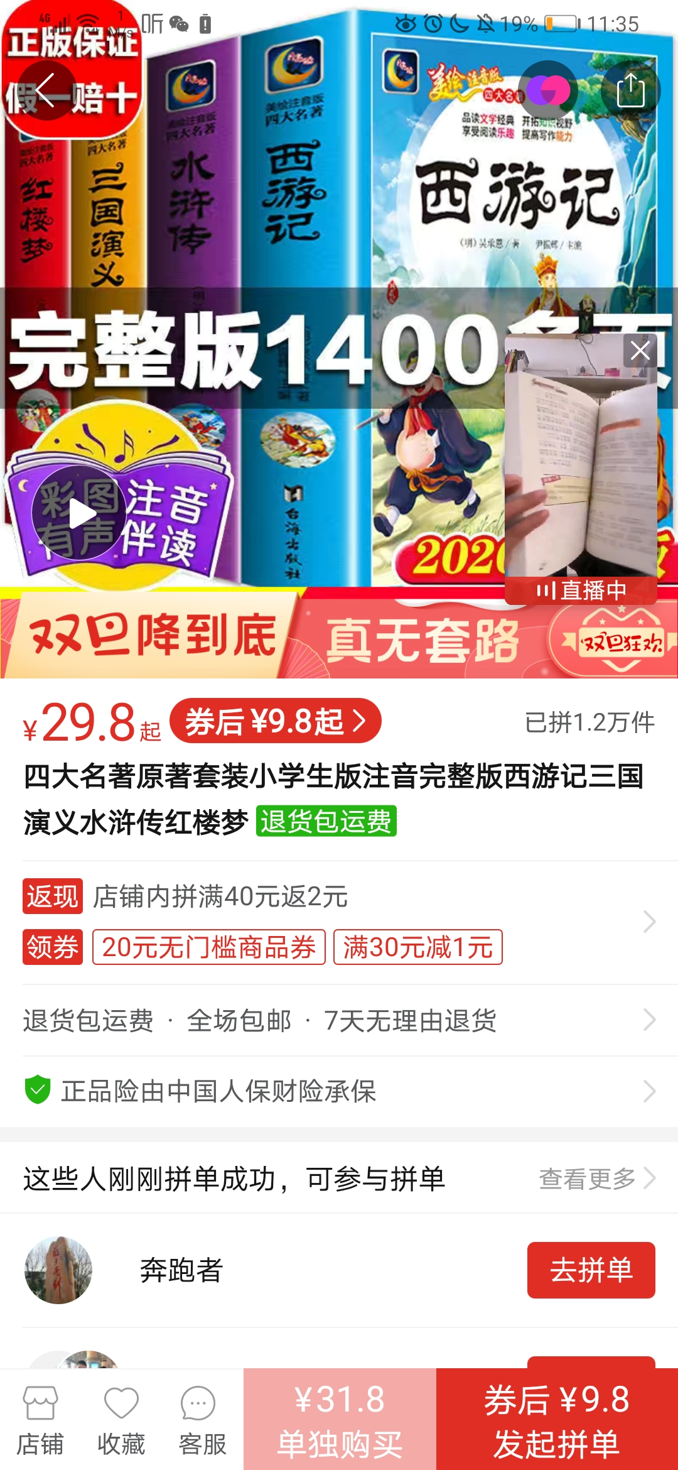
小学1-3
成语故事
十万个为什么
一千零一夜
四大名著
脑经急转弯
歇后语大全
二十四节气
…

Slide 16
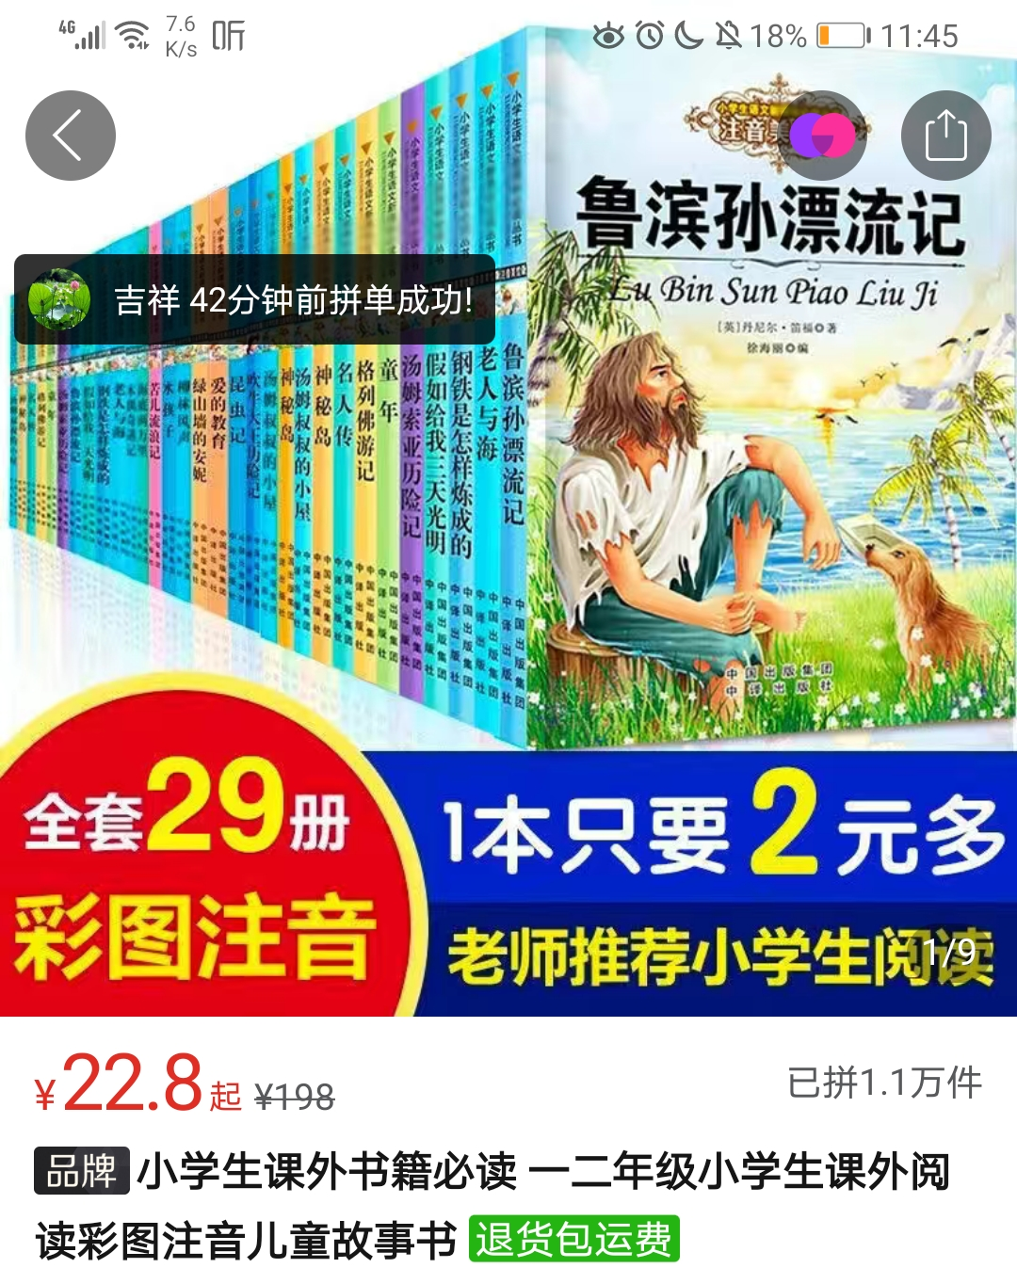
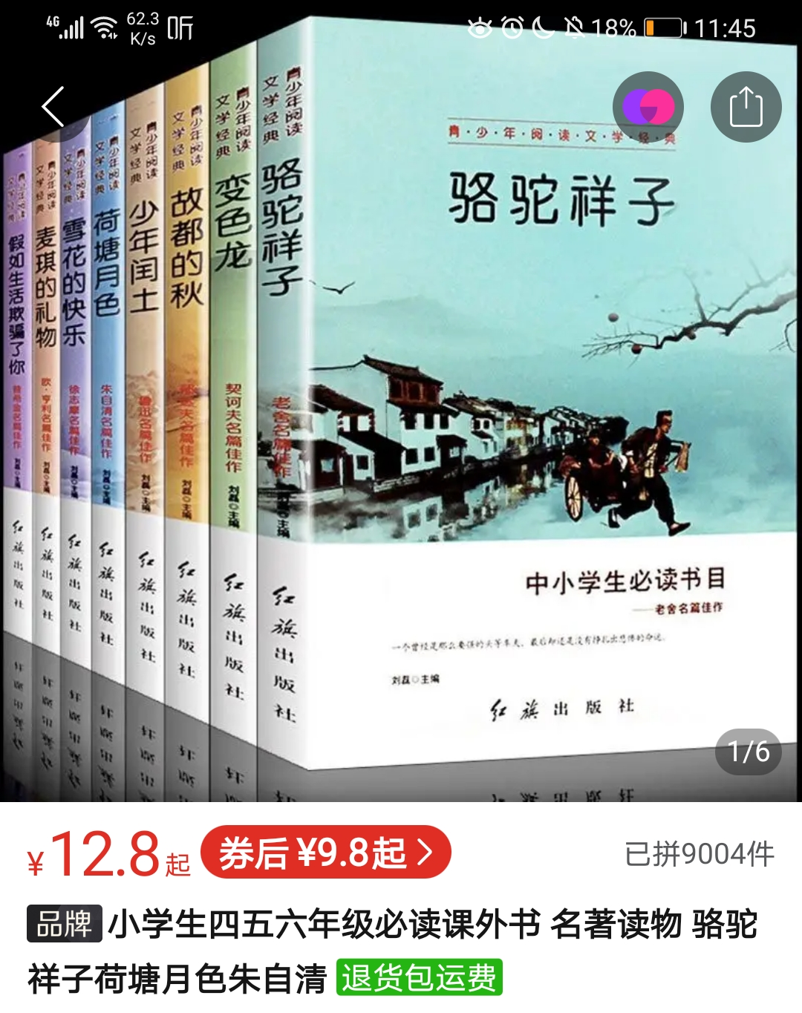
小学4-6

Slide 17
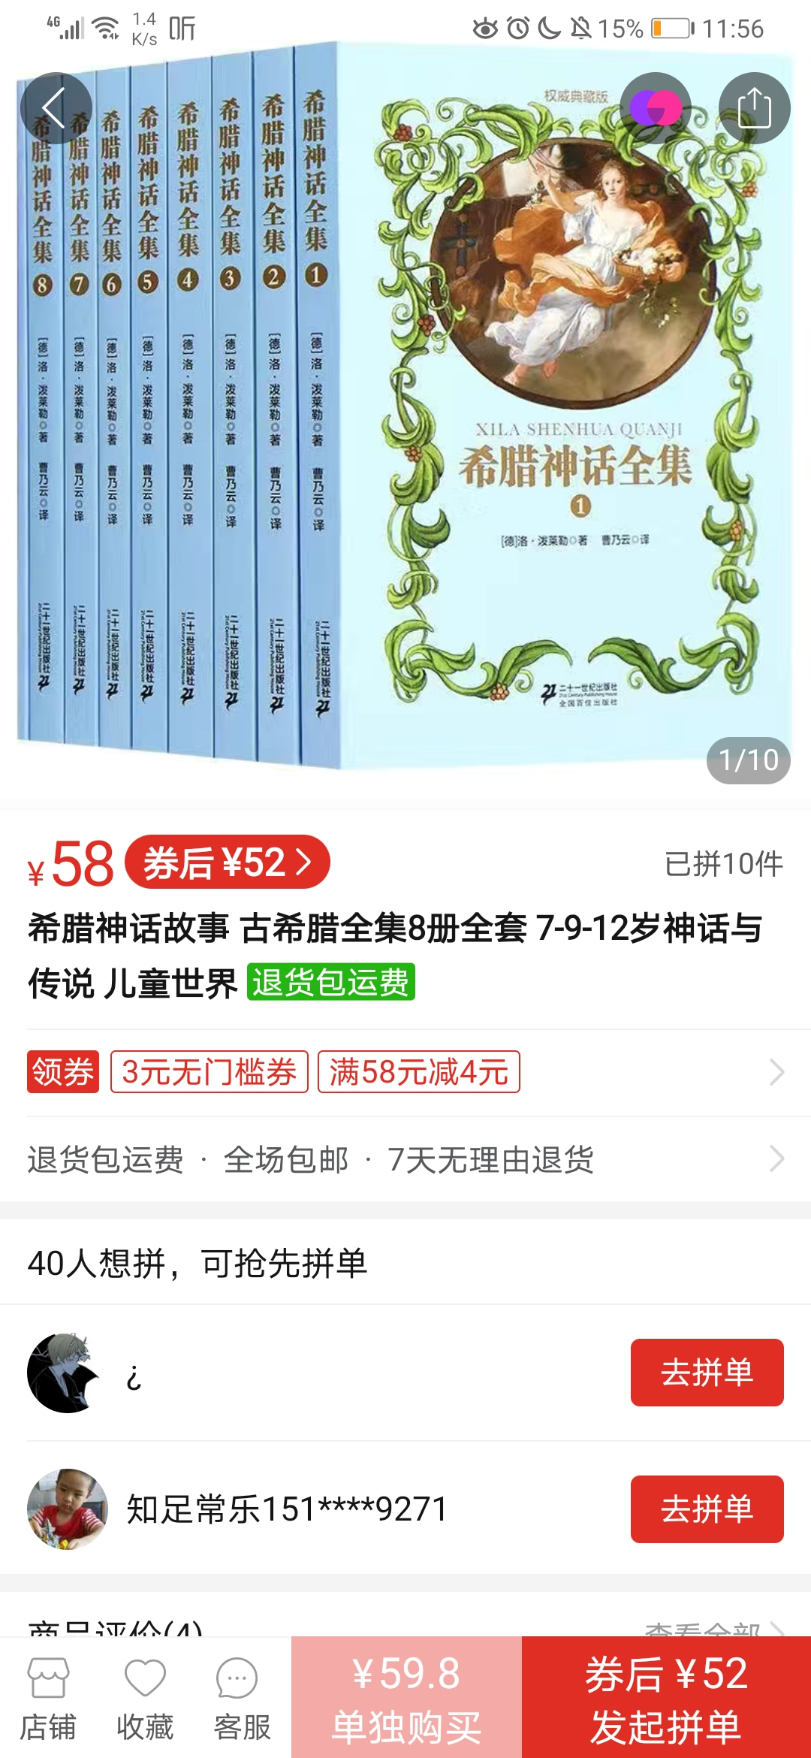
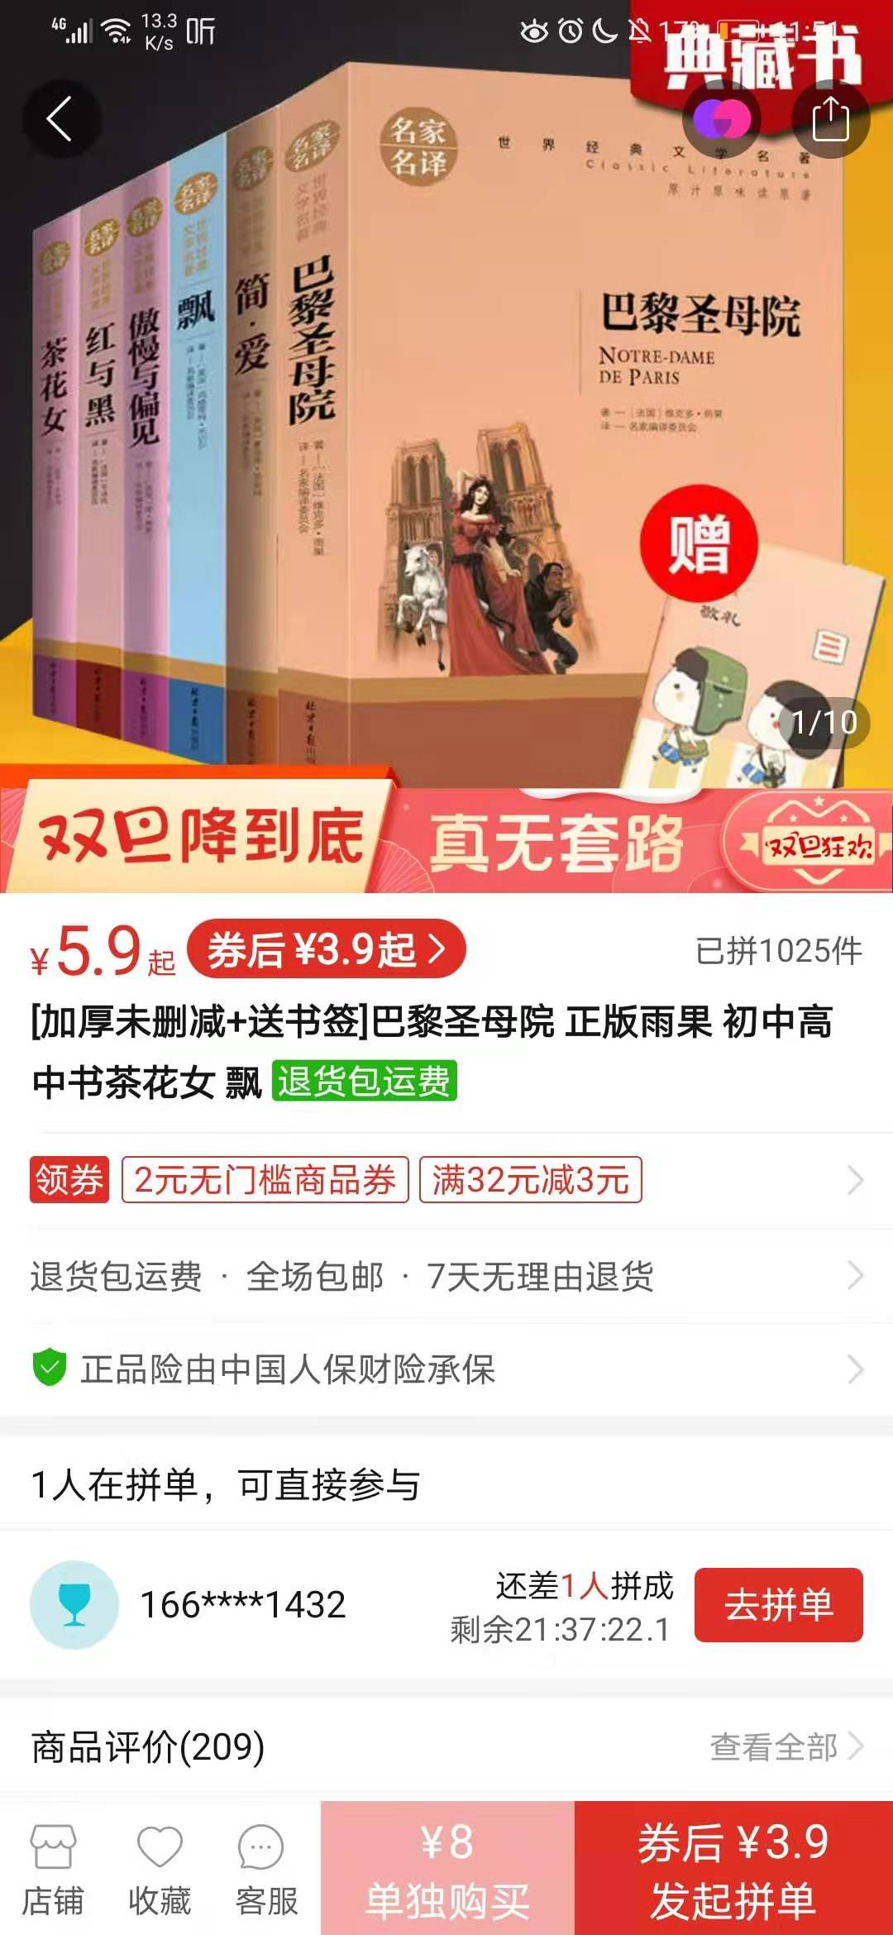
初中

Slide 18
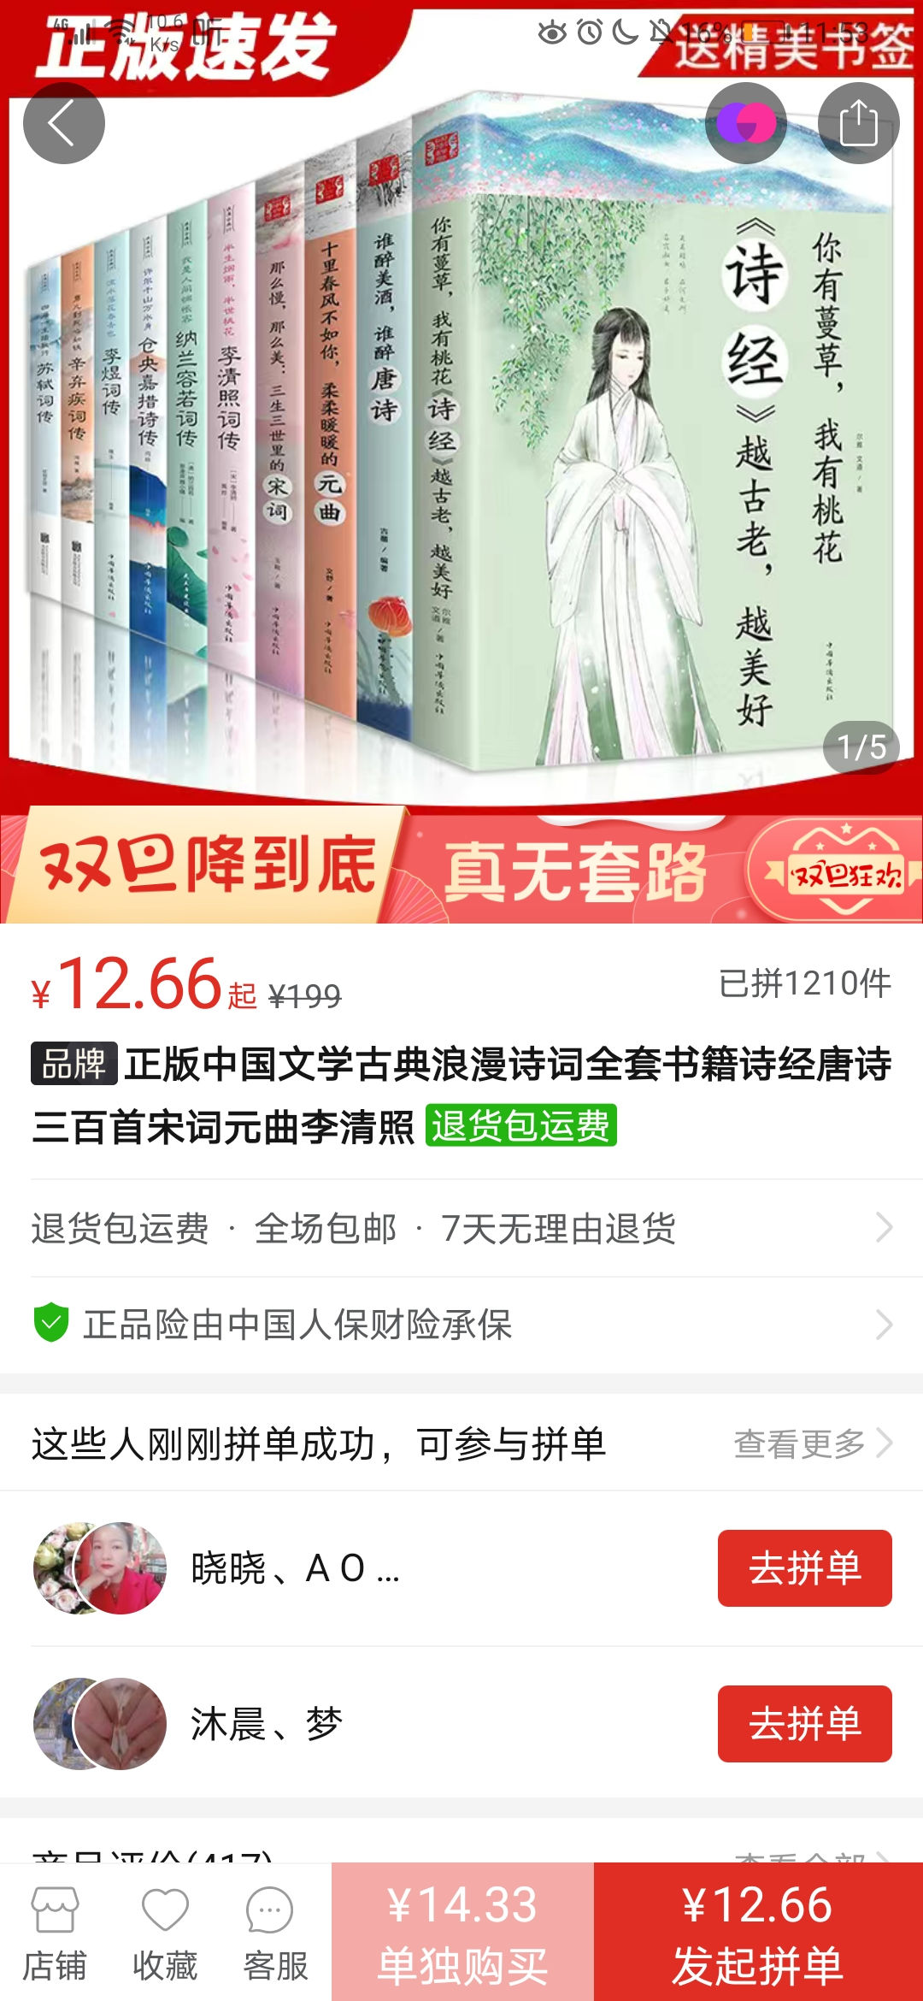
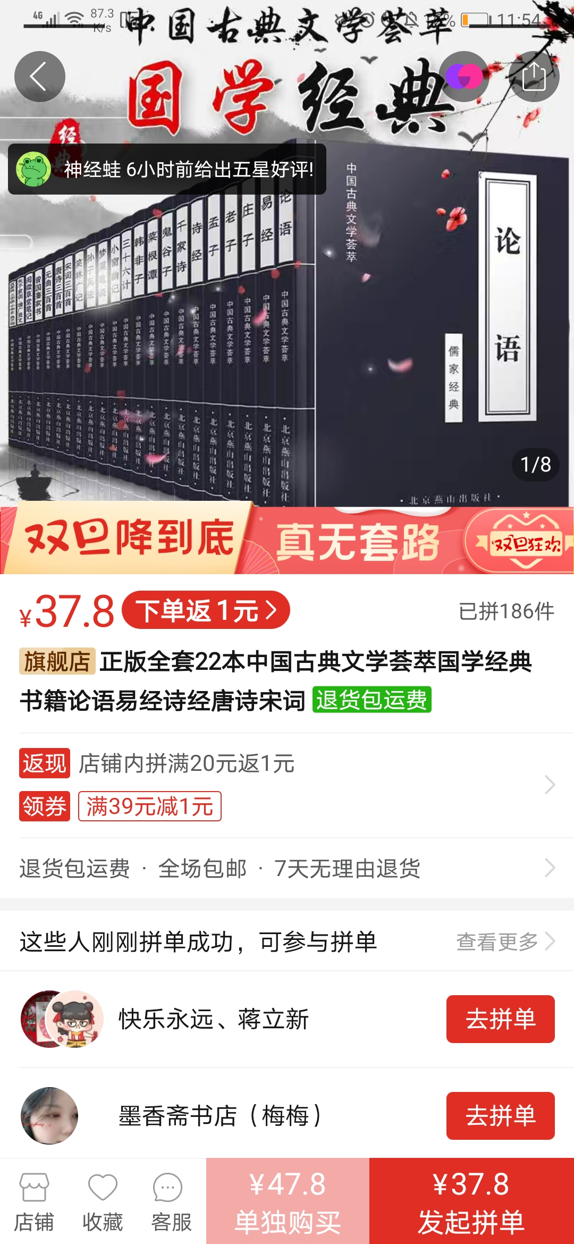
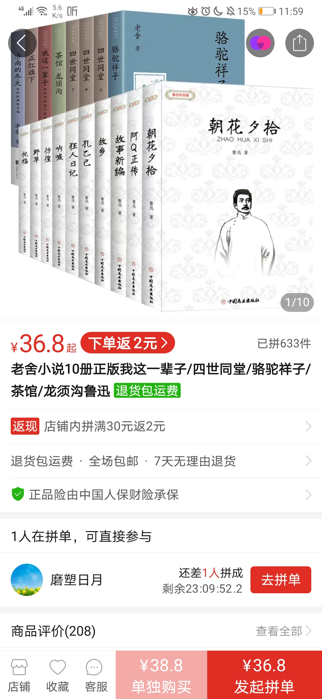
高中

Slide 19
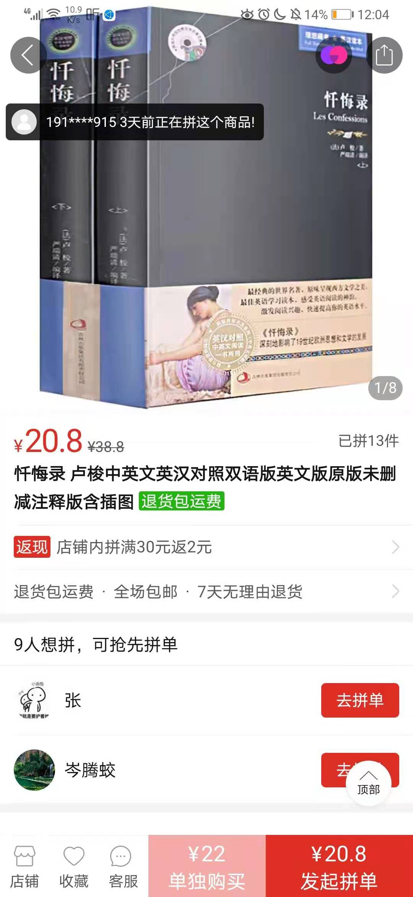
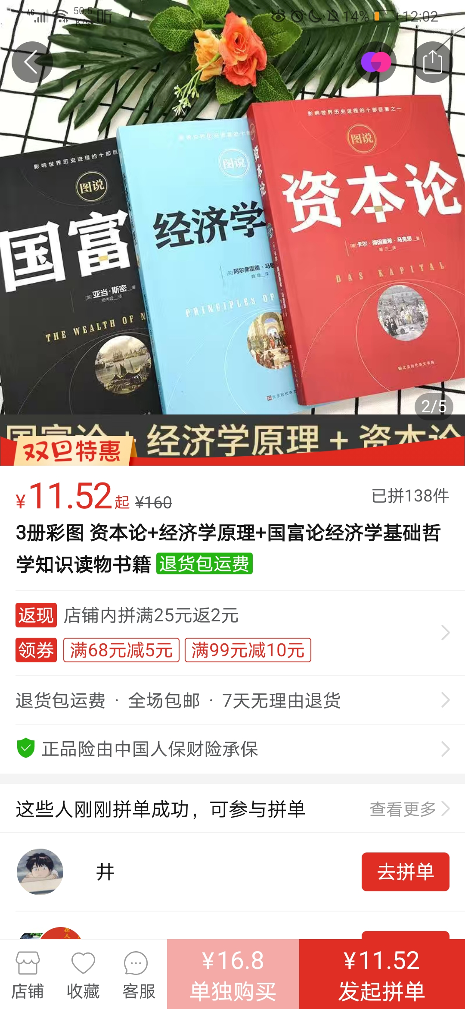
大学

Slide 20
用书本开拓视野，提升格局

